Slide 1

PCTO in Coding & Data Science
CD: 50/50 - Coding Diversity
Liceo Scientifico S. Cannizzaro
14/03/2022

Slide 2



CD: 50/50
Coding Diversity
Liceo Cannizzaro
Elena & Federica

Slide 3
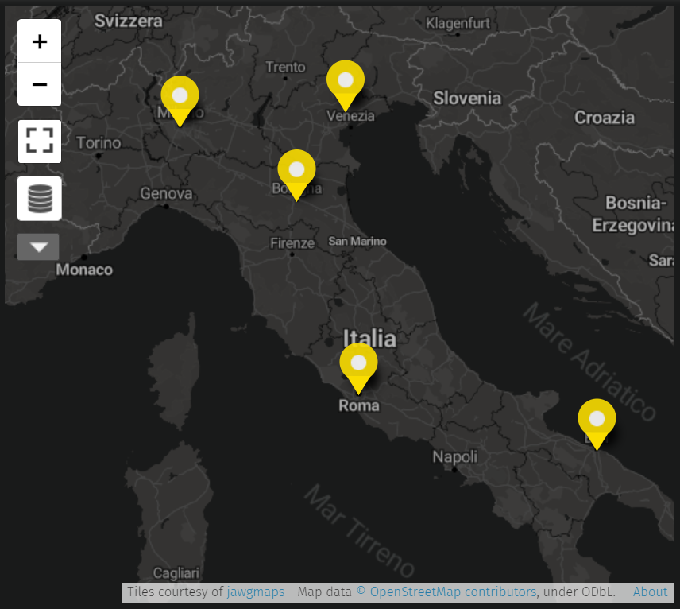


Il data scientist è il terzo
profilo professionale più
richiesto a livello globale
Si iscrivono a corsi di laurea STEM:
6 ragazzi su 10
2 ragazze su 10
(STEM = Science, Technology, Engineering and Mathematics)
https://cd5050.org/

Slide 4
Alcune info pratiche
Il materiale lo trovate qui: https://github.com/federicadaniele/PCTOcodingdatascience
Ogni giorno vi daremo alcuni semplici esercizi da provare a fare a casa nel pomeriggio e ne discuteremo la mattina dopo in classe
Per comunicare possiamo utilizzare Telegram: https://t.me/+YrAVEnMYC6I2NmI0

Slide 5
Modulo 1: Introduzione al coding
Modulo 2: Saper leggere e rappresentare i dati
Modulo 3: Basi di inferenza e analisi predittiva
Modulo 4: Basi di machine learning

Slide 6
Modulo 1: Introduzione al coding
L’unità base: il dato
Un insieme di dati: il database

Slide 7
Cos’è secondo voi un dato?

Slide 8
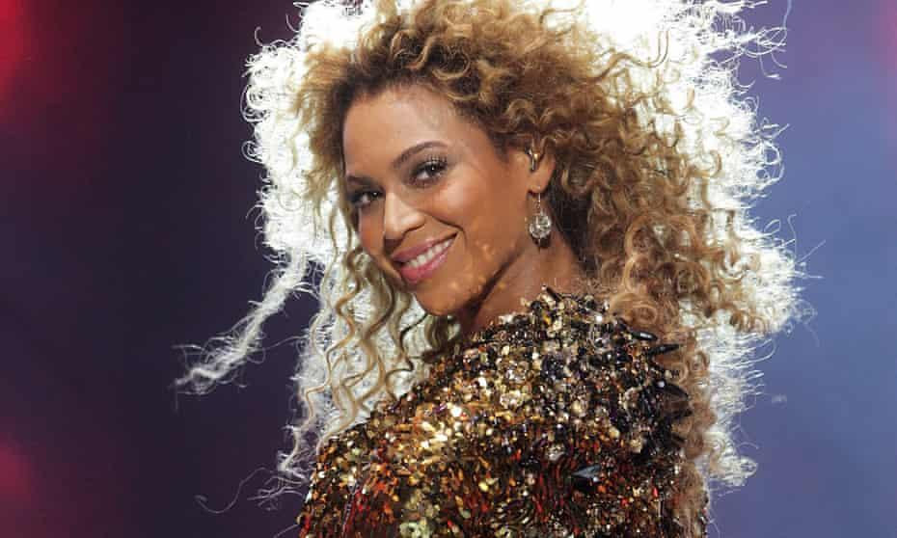
Alcuni esempi di dati...
Età = 25
Colore capelli = marroni
I dati possono avere diversi formati, numerico o carattere.
Questi sono esempi di dati “strutturati”. Poi esistono i dati “non strutturati”.
Una canzone, una foto.
Come rappresenteresti una canzone di Beyonce?
Notes:
Per dato si intende qualsiasi tipo di informazione che può essere letta dal computer.
Dati strutturati e non: https://www.datamation.com/big-data/structured-vs-unstructured-data/
Definizione dati non strutturati: I dati non sono immediatamente accessibili e vanno estratti attraverso strumenti appositi.

Slide 9
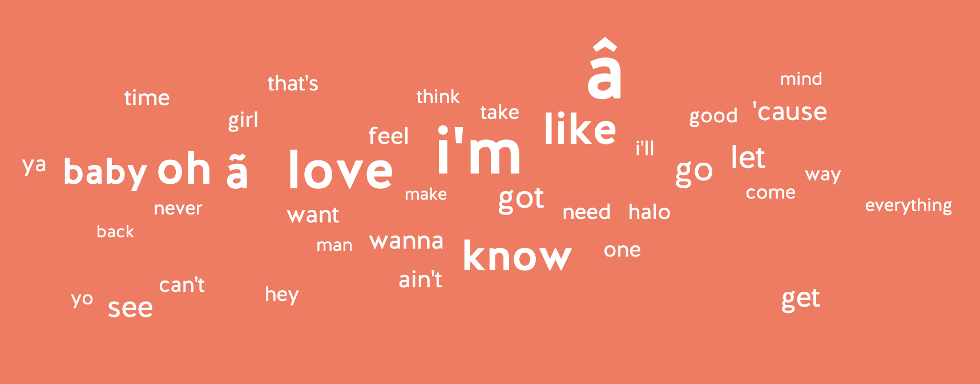
Wordcloud basata sui testi delle canzoni di Beyonce.
Fonte: https://www.databasic.io/en/wordcounter/

Slide 10


Definizioni di dato
Il termine dato deriva dal latino “datum“, che significa letteralmente “fatto” ed è un valore grezzo inserito in contesto e dotato di significato sulla base del quale è possibile ricavare un’informazione
Nel corso degli anni è aumentata la capacità di “immagazzinare” dati STORAGE
Definizione “moderna” di dato: qualsiasi informazione che può essere letta da un computer

Slide 11
Quanti dati produciamo in un dato istante?
Produciamo dati ogni volta che...
Accendiamo la luce
Timbriamo il biglietto dell’autobus
Siamo presenti all’appello in classe
Facciamo un acquisto con la carta di credito
Pubblichiamo una storia su Instagram
Facciamo una ricerca su Google
…
Nel 2020, ciascun essere umano ha creato in media 1.7 MB di dati AL SECONDO.
Notes:
Per ulteriori statistiche live di produzione dati online: https://www.internetlivestats.com/
Produzione di byte: https://techjury.net/blog/how-much-data-is-created-every-day/#gref

Slide 12
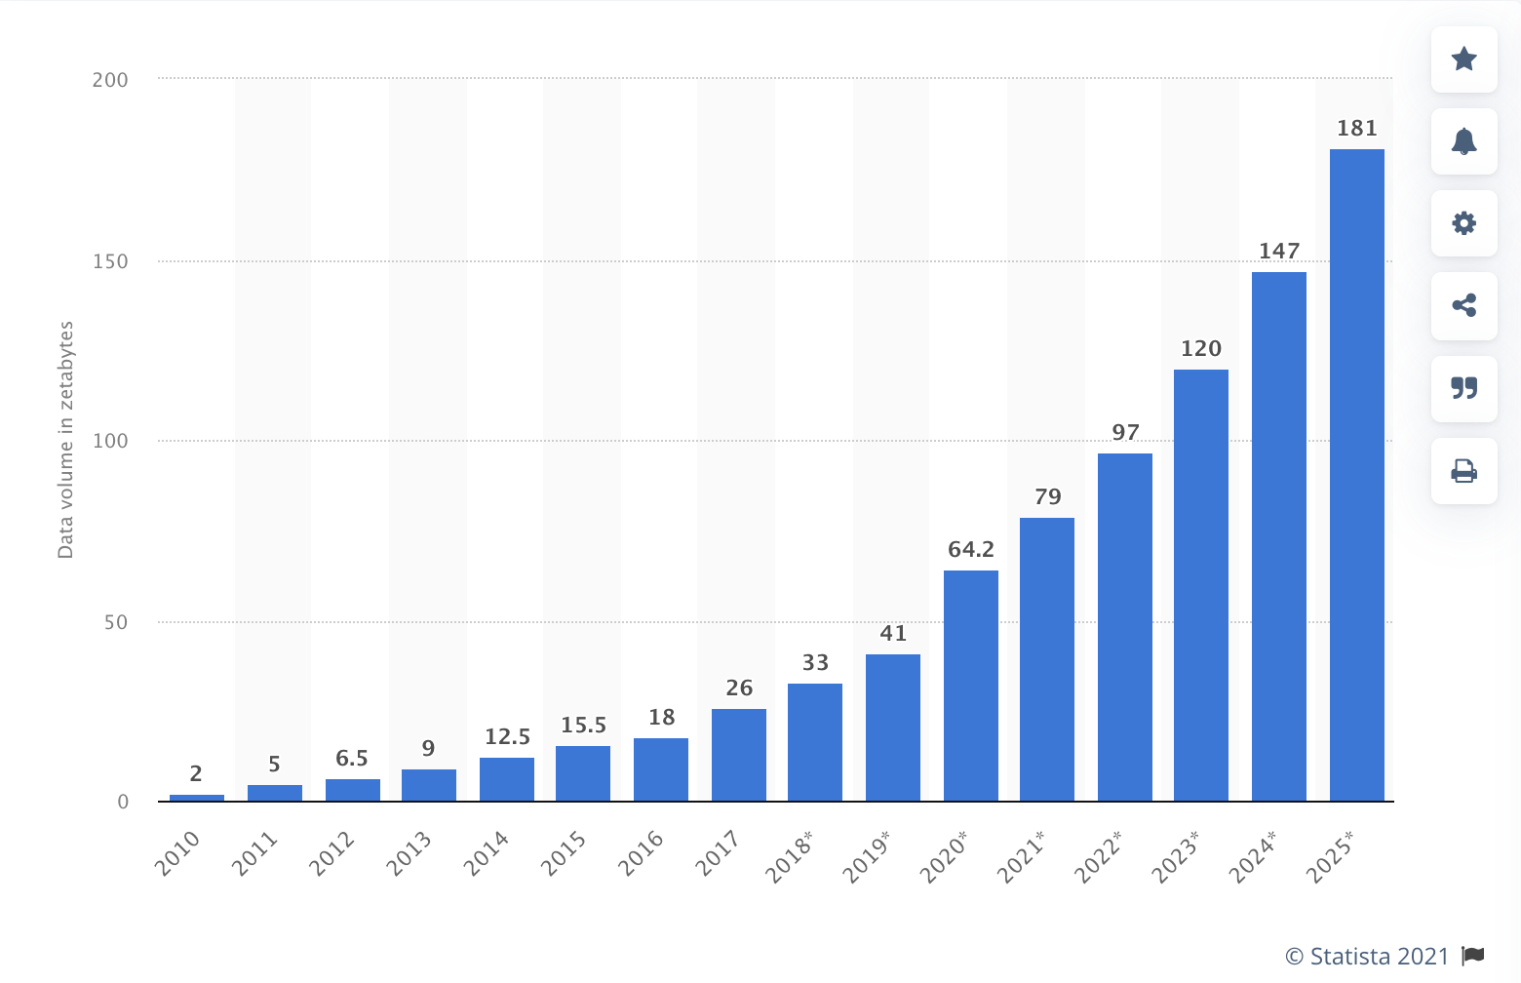
Fonte: https://www.statista.com/statistics/871513/worldwide-data-created/. Uno zettabyte: 1 seguito da 21 zeri.
Notes:
Uno zettabyte = 10^21.

Slide 13

Nel 2018 1% dell’elettricità prodotta a livello globale era utilizzata per immagazzinare dati

Slide 14



La data science ci risolve il problema di cosa farci con questa montagna di dati!
“... quella disciplina orientata all’estrazione e analisi di grandi volumi di dati (“big data”) per mezzo di moderne tecniche/strumenti al fine di estrarne informazioni funzionali al miglioramento delle operazioni di una determinata organizzazione.”
Cosa ci si fa con la data science?
Raccomandazione di pagine/siti
Pubblicità targettizzata
Notes:
Definizione DS: https://www.simplilearn.com/tutorials/data-science-tutorial/what-is-data-science

Slide 15
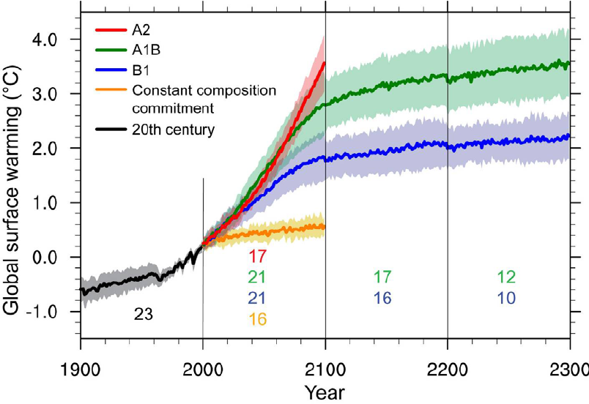
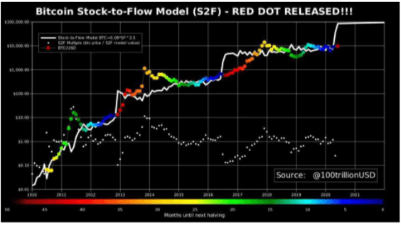




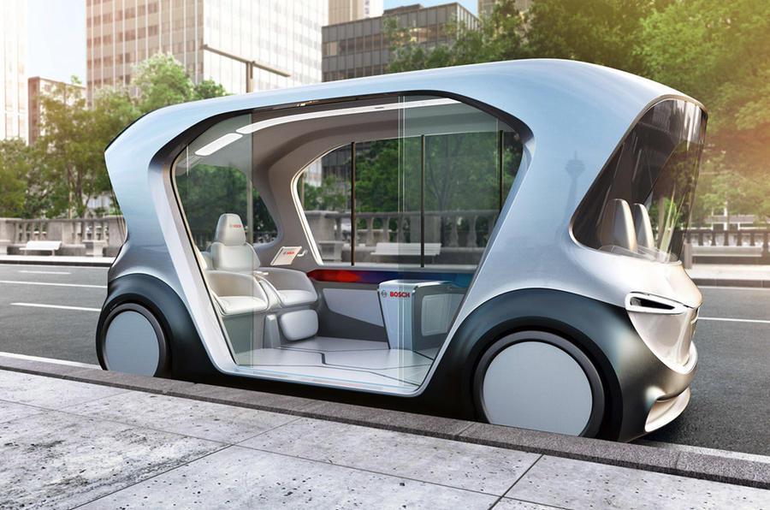
Cosa si fa con la data science?
Previsioni (e non quelle del meteo!)
Intelligenza artificiale
Notes:
Definizione DS: https://www.simplilearn.com/tutorials/data-science-tutorial/what-is-data-science

Slide 16
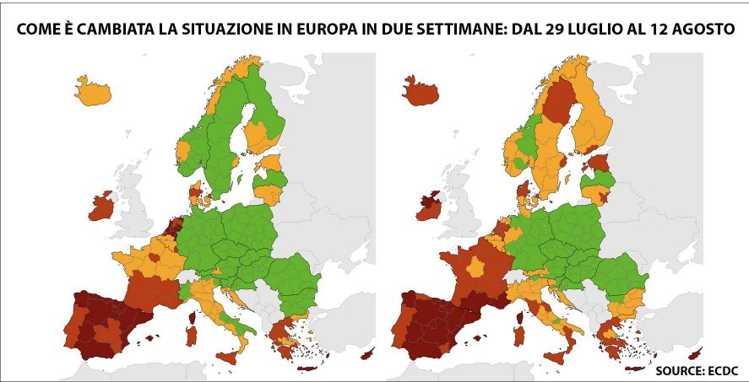

Cosa si fa con la data science?
Statistica e analisi empirica
Notes:
Definizione DS: https://www.simplilearn.com/tutorials/data-science-tutorial/what-is-data-science

Slide 17

Cos’è la programmazione?
“... il linguaggio che utilizziamo per
comunicare/impartire comandi al computer.”
Her (2013)
La carta e la penna dei linguaggi di programmazione
“script”: foglio su cui “scriviamo” quando programmiamo
lo script è organizzato in righe, sulle righe si scrivono i comandi
l’insieme dei comandi si chiama codice (come un testo)
Spesso il codice è un insieme ordinato di comandi, come una storia che segue un suo filo temporale: si chiede al computer di eseguire prima i comandi all’inizio, scorrendo via via di riga in riga…

Slide 18
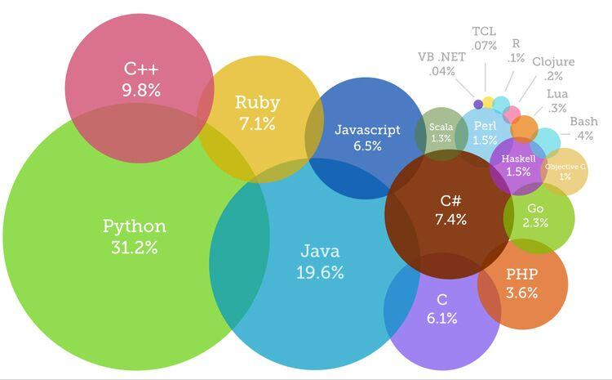

Esistono molti linguaggi di programmazione!
noi utilizziamo Python!

Slide 19
Gli elementi di un codice
VARIABILI
1.Numeriche 2.Stringhe 3.Liste 4. Logiche
FUNZIONI
1.Predefinite 2.”Inventate”
I COMANDI CONDIZIONALI
Notes:
Si chiamano variabili in quanto il dato sottostante (“25”, “marroni”) presenta un grado di variabilità, ossia non è lo stesso per tutta la popolazione (l’insieme delle osservazioni).

Slide 20
Salvataggio dei dati in memoria: le variabili
Creare una variabile in un linguaggio di programmazione significa associare un nome a un contenuto (per es. un dato), e salvarlo nella memoria del programma.
Il contenuto lo possiamo creare sul momento o importarlo da una fonte esterna (per esempio un file Excel).
Esempi di variabili cui sono associati diversi tipi di dati:
nome = "John" # Una stringa
eta = 31 # Una variabile numerica
maggiorenne = eta > 18 # Una variabile logica
mylist = [ 'Annie', 160, 'John', 170 ] # Una lista
Notes:
Si chiamano variabili in quanto il dato sottostante (“25”, “marroni”) presenta un grado di variabilità, ossia non è lo stesso per tutta la popolazione (l’insieme delle osservazioni).

Slide 21
Cosa ci facciamo con i dati: le funzioni
→ dipendono da dei parametri
funzioni pre-definite: print(), dir(), type()
print("Hello world")
>> Hello world
funzioni scritte da noi
Dapprima la definiamo: definire serve per riutilizzare
def myage(x):
print("La mia età è", x)
Dopo averla definita, la applichiamo:
myage(31)
>> La mia età è 31

Slide 22
I comandi condizionali
In molte situazioni può essere utile applicare dei comandi soltanto se si verificano determinate condizioni:
l’oggetto è in stock
l’oggetto non è in stock
In Python, il tutto viene reso possibile dall’uso combinato di if/else:
if eta>18:
maggiorenne = 1
else:
maggiorenne = 0
print(maggiorenne)
>> 1
fai partire il corriere
acquisto su Amazon
effettua l’ordine

Slide 23
Modulo 1: Introduzione al coding
L’unità base: il dato
Un insieme di dati: il database

Slide 24
Cos’è un database?
“...un insieme organizzato di dati.”
→ il principale strumento del data scientist
Esempi:
La macchina di Laura è nera → NON è un database
La macchina di Laura è nera
Le giraffe sono dei mammiferi → NON è un database
La temperatura di lunedì è stata di 15 °C
nera, rossa, grigia → NON è un database
La macchina di Laura è nera
La macchina di Tobia è rossa → è un database
La macchina di Elena è grigia
Notes:
Definizione DS: https://www.simplilearn.com/tutorials/data-science-tutorial/what-is-data-science

Slide 25
Gli elementi costitutivi di un database
Quali sono gli elementi costitutivi di un database?
Le osservazioni: Laura, Tobia, Elena, etc. → le unità di cui registriamo una o più informazioni
Le variabili: colore della macchina, modello della macchina, a quanti anni ha acquistato la macchina → identificano le diverse informazioni che registriamo per ciascuna unità
Le variabili possono essere di vari tipi:
“stringa”: colore/modello della macchina
numeriche: età al momento dell’acquisto della prima macchina
…
Notes:
Definizione DS: https://www.simplilearn.com/tutorials/data-science-tutorial/what-is-data-science

Slide 26
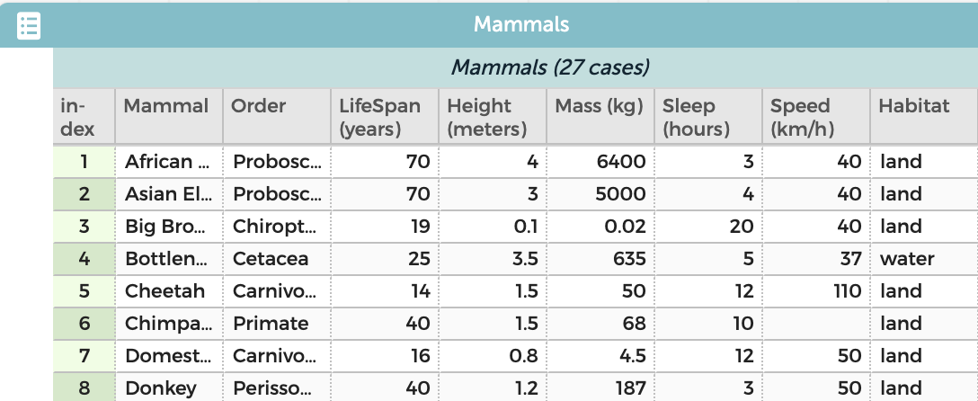
Righe e colonne di un database
Variabili
le variabili
Tante osservazioni quante sono le righe di un database.
Tante variabili quante sono le colonne.
Database da esplorare: https://codap.concord.org/app/static/dg/en/cert/index.html
Osservazioni
Notes:
Definizione DS: https://www.simplilearn.com/tutorials/data-science-tutorial/what-is-data-science

Slide 27
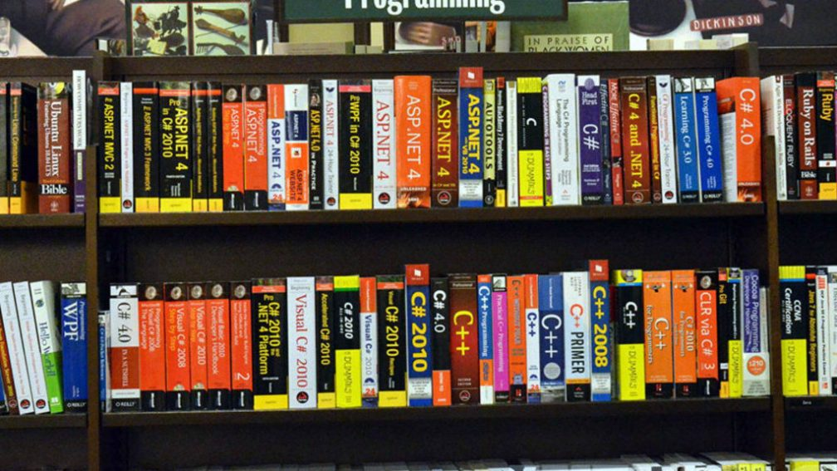

Le librerie
Nei linguaggi di programmazione cosiddetti ad “alto livello”, una libreria è un insieme di funzioni esterne finalizzate a un determinato tipo di analisi, che tu puoi prendere e utilizzare.
Quando scarichi il software che ti consente di iniziare usare un certo linguaggio di programmazione sul tuo computer, le librerie sono incluse.
L’importante è specificare all’inizio del foglio di comandi, il codice, quali librerie vuoi volta per volta analizzare!
Esempi:
librerie che ti consentono di svolgere operazioni matematiche
librerie che rendono più facile l’analisi di database
Un bel risparmio di tempo!
(anche se non sempre è possibile)
Notes:
Definizione DS: https://www.simplilearn.com/tutorials/data-science-tutorial/what-is-data-science

Slide 28

Al lavoro con il primo nostro database!

Slide 29
Checklist: cosa abbiamo imparato
Che cos’è un dato
Che cos’è la data science
Che cos’è un linguaggio di programmazione
Cosa sono le librerie
Cos’è un comando
Cos’è una variabile
Tipi di dati: stringhe, variabili numeriche, variabili logiche, liste, etc.
Cos’è una funzione
Comandi condizionali
Cos’è un database e i suoi elementi costitutivi: osservazioni (righe) e variabili (colonne) del database

